Slide 1

146 - 149
SQL
24.07.2023
SQL - 1
ZOOM GİRİŞLERİNİZİ LÜTFEN LMS SİSTEMİ ÜZERİNDEN YAPINIZ
Caption

Slide 2


PostgreSQL
1. Ders 24.07.2023
B149 AWS & DevOps B146 Cyber Security

Slide 3


Bugün ne yapıyoruz?
Veritabanı Temel Kavramlar
Veri Türleri ve Sınırlamaları
PostgreSQL’ de DB ve Tablo Oluşturma

Slide 4

SQL Nedir?
Structred
Query
Language
Yapısal Sorgulama Dili

Slide 5
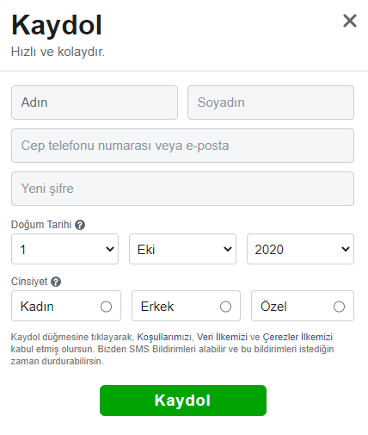
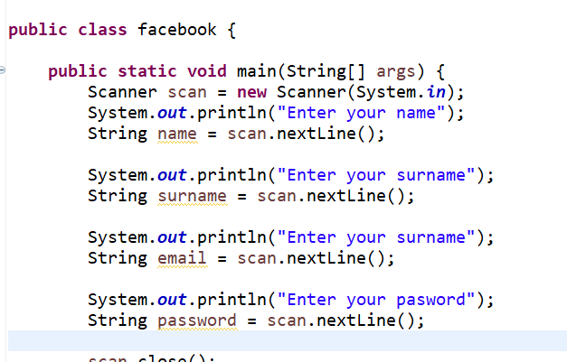

Veritabanı (Database)
Data: İşlenmemiş ham bilgilerdir. Database’ ler belirli bir kurala göre bir araya getirilmiş verilerin kalıcı olarak (persist) depolanmasını sağlayan sistemlerdir.

Slide 6

Database
Veritabanı genellikle elektronik olarak bir bilgisayar sisteminde depolanan yapılandırılmış (Structured) bilgi veya veriden oluşan düzenli bir koleksiyondur.
Veritabanı genellikle bir Veritabanı Yönetim Sistemi DBMS (DataBaseManagementSystem) ile kontrol edilir.
Çoğu veritabanında veri yazma ve sorgulama için yapılandırılmış sorgu dili SQL (Structured Query Language) kullanılır.

Slide 7

Database Faydaları Nelerdir?
Yuksek miktarda bilgi depolanabilir
Olusturma, Okuma, Değiştirme ve Silme kolaylığı Create, Read, Update, Delete (CRUD)
Veri girişin kolay ve kontrollü olması
Dataya ulaşım kolaylığı
Güvenlik

Slide 8
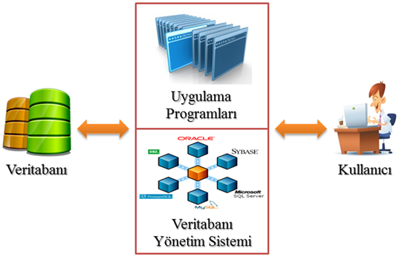
Veritabanı Yönetim Sistemi

Slide 9
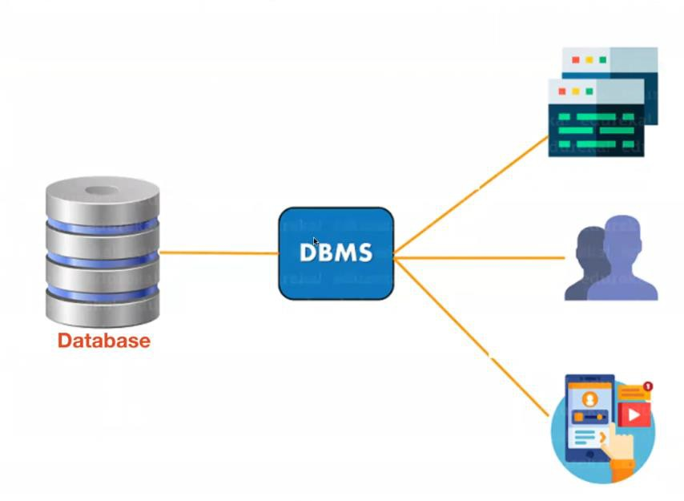
DataBase Management System (DBMS)
Veritabanlarını yönetmek, kullanmak, geliştirmek ve bakımını yapmak için kullanılan yazılımlardır.
Database’ e erişimi düzenler.
Create, Read, Update, Delete işlemlerini düzenler.
Data güvenliğini sağlar.
Formlar oluşturur ve formları işler.

Slide 10
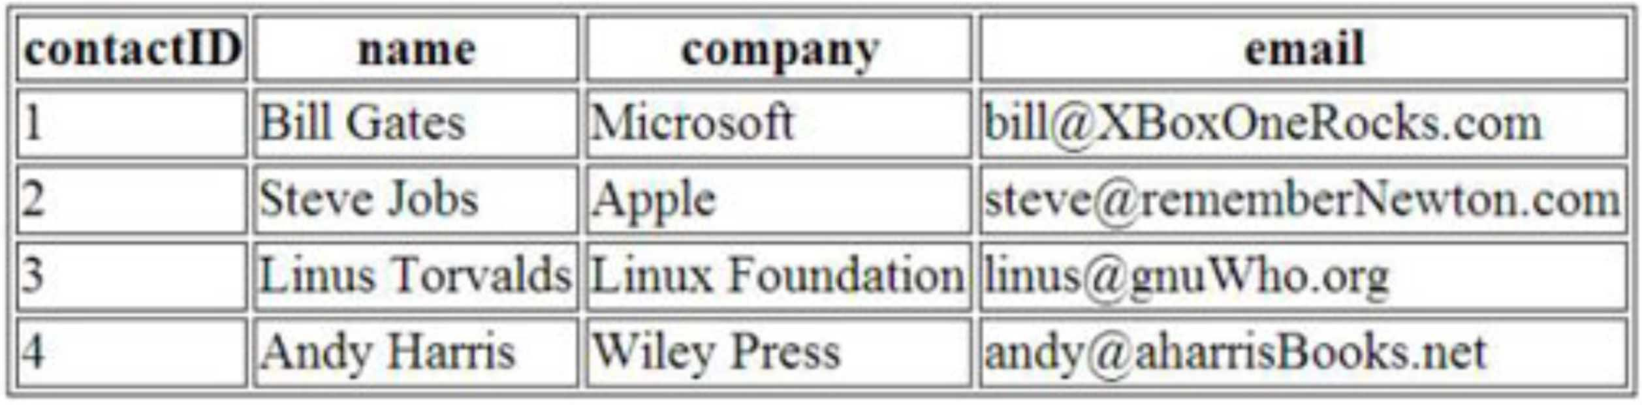
Tablo (Table)
Headers====>
Row (Record) ====>

Slide 11
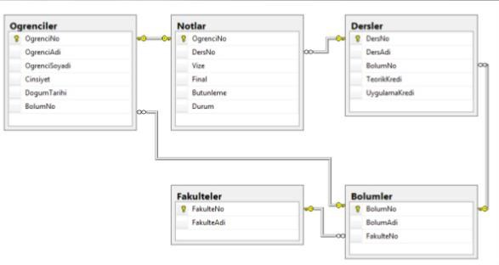
İlişkisel DB Yönetim Sistemi (RDBMS)
Tekrar eden verileri tekilleştirmek amacıyla yapılandırılan veritabanı sistemleridir.
Örneğin; sürekli gelen müşterilerin bilgilerinin kayıt altına alınması
İş gücü kaybı
Kullanıcı hataları sorunu

Slide 12
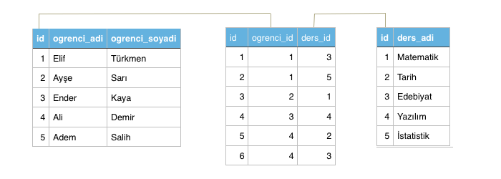
İlişkisel DB Yönetim Sistemi (RDBMS)
SQL tablolar dataları ilişkili tablolarda depolar.
Tablolar arası ilişkiler net olmalıdır.
Tablolar arası geçiş kolay olmalıdır.
Tabloların ve ilişkilerin bütününe SCHEMA denir.
Relational Databases, SQL Databases (Structured Query Language) olarak da adlandırılır.

Slide 13
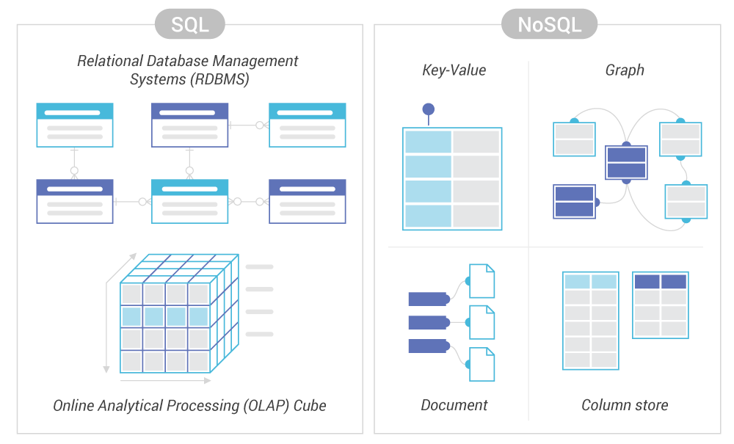
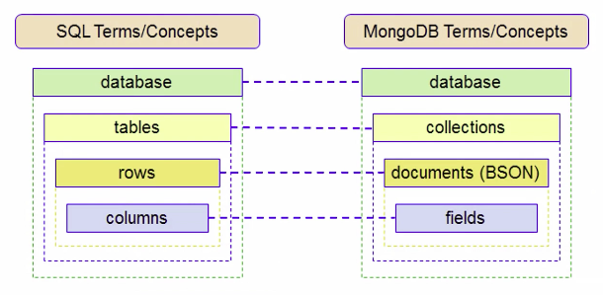
SQL vs NoSQL
SQL veritabanları yapılandırılmış veri modeli ve şema tabanlı yaklaşım sunarken,
NoSQL veritabanları daha esnek veri modelleri ve şema özgürlüğü sunarak, büyük ölçekli ve dağıtık uygulamalara uygun alternatifler sunar.
Veritabanı seçimi, uygulamanın gereksinimlerine, veri yapısına ve ölçeklenebilirlik ihtiyacına bağlı olarak belirlenir.

Slide 14
Summary

Slide 15
SQL Komutları
Veri Sorgulama Dili (Data Query Language - DQL)
DQL içindeki SELECT komutu ile veritabanında yer alan mevcut kayıtların bir kısmını veya tamamınını tanımlanan koşullara bağlı olarak alır.
SELECT : Veritabanındaki verileri alır.
Veri Kullanma Dili (Data Manipulation Language - DML)
DML komutları ile veritabanlarında bulunan verilere işlem yapılır. DML ile veritabanına yeni kayıt ekleme, mevcut kayıtları güncelleme ve silme işlemleri yapılır.
INSERT : Veritabanına yeni veri ekler.
UPDATE : Veritabanındaki verileri günceller.
DELETE : Veritabanındaki verileri siler.

Slide 16
SQL Komutları
Veri Tanimlama Dili (Data Definition Language - DDL)
DDL komutları ile veritabanı ve tabloları oluşturma, değiştirme ve silme işlemleri yapılır:
CREATE : Bir veritabanı veya veritabanı içinde tablo oluşturur.
ALTER : Bir veritabanı veya veritabanı içindeki tabloyu günceller.
DROP : Bir veritabanını veya veritabanı içindeki tabloyu siler.
Veri Kontrol Dili (Data Control Language - DCL)
DCL komutları ile kullanıcılara veritabanı ve tablolar için yetki verilir veya geri alınır:
GRANT : Bir kullanıcıya yetki vermek için kullanılır.
REVOKE : Bir kullanıcıya verilen yetkiyi geri almak için kullanılır.

Slide 17
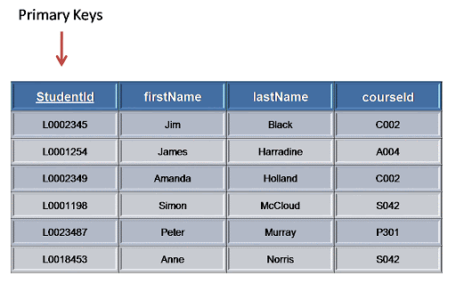
Primary Key
Primary Key (birincil anahtar), bir veri tablosunda yer alan her satır için bir vekil / tanımlayıcı (identify) görevi görür, kısıtlamadır (constraint) ve eşsizdir (Unique).
Satırlara ait değerlerin karışmaması adına bu alana ait bilginin tekrarlanmaması gerekir.
Çoğunlukla tek bir alan (id, user_id, e_mail, username, national_identification_number vb.) olarak kullanılsa da birden fazla alanın birleşimiyle de oluşturulabilir.

Slide 18
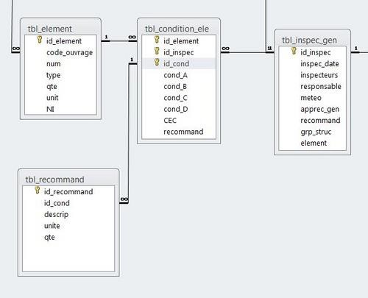
Primary Key
Primary Key değeri boş geçilemez ve NULL değer alamaz.
Relational veri tabanlarında (relational database management system) mutlaka birincil anahtar olmalıdır.
Not : Bir Tabloda en fazla 1 tane primary Key olabilir.
Not : Primary Key benzersiz (Unique) olmalidir ama her unique data Primary Key değildir
Not : Primary key her turlu datayi icerebilir. Sayi, String.
Not : Her tabloda Primary Key olmasi zorunlu değildir.

Slide 19
Foreign Key
Foreign Key iki tablo arasinda relation olusturmak icin kullanilir
Foreign Key baska bir tablodaki Primary Key ile iliskilendirilmis olmalidir.
Child Table
Parent Table
StudentID | FirstName | LastName | CourselD
10 | John | Walker | 200
11 | Tom | Hanks | 400
12 | Kevin | Star | 400
13 | Carl | Wall | 200
14 | Andrei | Apazniak | 300
15 | Mark | High | 400
16 | Clara | Star | 100
17 | John | Ocean | 100
18 | John | Walker | 200
19 | Pamela | Star | 300
20 | Carl | Wall | NULL
CourselD | CourseName | CourseCredit | CourseFee
100 | Biology | 3 | 1200
200 | Math | 3 | 1200
300 | English | 2 | 600
400 | Selective | 1 | 200
Bir Tabloda birden fazla Foreign Key olabilir Forein Key NULL degeri kabul eder. Foreign Key olarak tanimlanan field’ da tekrarlar olabilir.
Foreign Key, değerleri farklı bir tablodaki Primary Key ile eşleşen bir sütun veya sütunların birleşimidir.

Slide 20
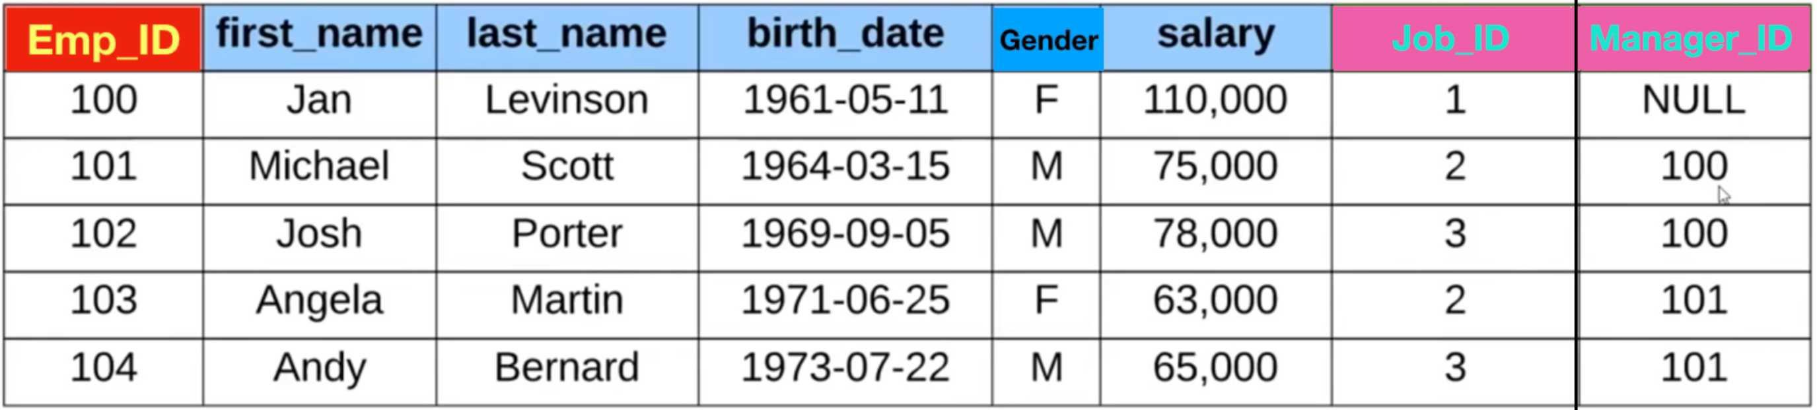
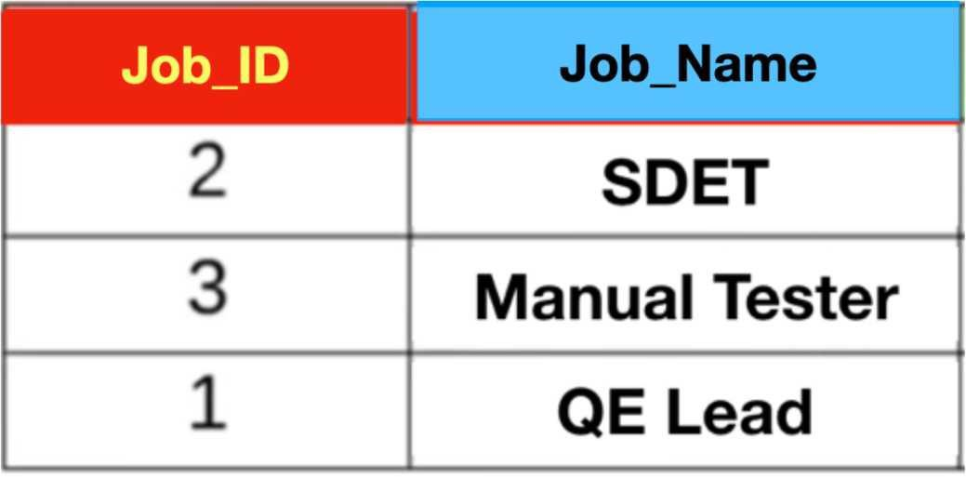
Foreign Key
Michael Scott’un yoneticisi kimdir?
Angela Martin’in Job_Name’i nedir ?
Manual Tester’larin ortalama Salary’si ne kadardir?
En yuksek Salary’ yi alan kisinin Job_Name’i nedir?

Slide 21
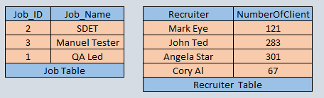
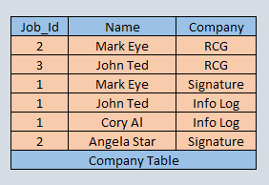
Composite Key
Composite Key birden fazla field (kolon)’in kombinasyonu ile olusturulur.
Tek basina bir kolon Primary Key olma ozelliklerini tasimiyorsa, bu ozellikleri elde etmek icin birden fazla kolon birlestirilerek Primary oluşturulur.

Slide 22
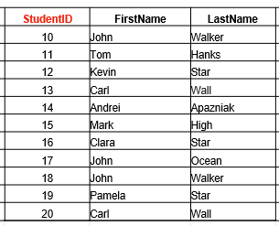
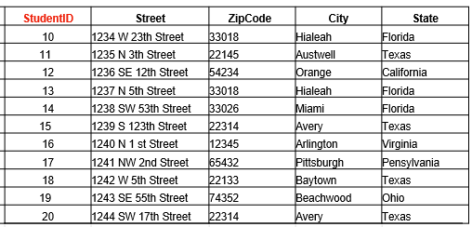
One to One Relation
Tom Hanks’in adresi nedir?
John Walker’in eyaleti nedir?
ID’si 15 olan kisinin sehri nedir?

Slide 23
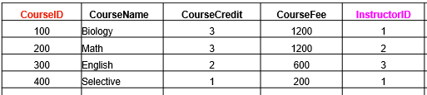
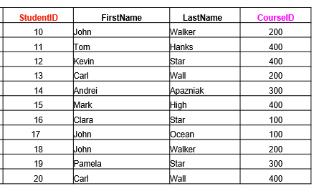
One to Many Relation
Biology dersi alan ogrenciler kimler?
Selective ders alan ogrencilerin isimleri ?
CourseFee 600 olan ogrencilerin isimleri ?

Slide 24
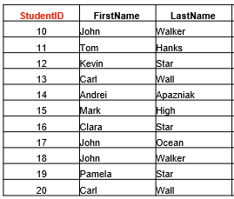
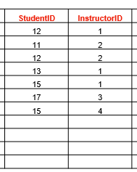
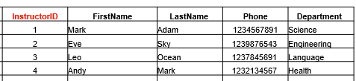
Many to Many Relation
Ogretmeni Mark Adam olan ogrencilerin isimleri nedir?
Kevin Star’in ogretmenlerinin isimleri nedir?
Pamela Star’in ogretmenlerinin isimleri nedir?

Slide 25
SQL Data Types (String)
Data Type | Aciklama
char(size) | Maximum boyutu 2000 byte olur. 1 karakter 1 byte kullanir. “size” database’e eklenecek karakter sayisidir. “char” data tipinden uzunlugu sabit datalari depolar. (Strings) “char” SSN, zip kodu gibi uzunlugu sabit datalari depolamak icin idealdir.
nchar(size) | Maximum boyutu 2000 byte olur. 1 karakter 2 byte kullanir “size” depolanacak karakter sayisi’dir. “nchar” Unicode datalari depolamak icin kullanilir. Genellikle farkli dillerdeki karakterler icin kullanilir Uzunlugu belli Stringler icin kullanilir.
varchar2(size) | Maximum boyutu 4000 byte olur. 1 karakter 1 byte kullanir. “size” database’e eklenecek max. karakter sayisidir. Degisken uzunluktaki stringler icin kullanilir.
nvarchar2(size) | Maximum boyutu 8000 byte olur. 1 karakter 2 byte kullanir “size” depolanacak karakter sayisi’dir. Degisken uzunluktaki stringlerin Unicode degerleri icin kullanilir.

Slide 26
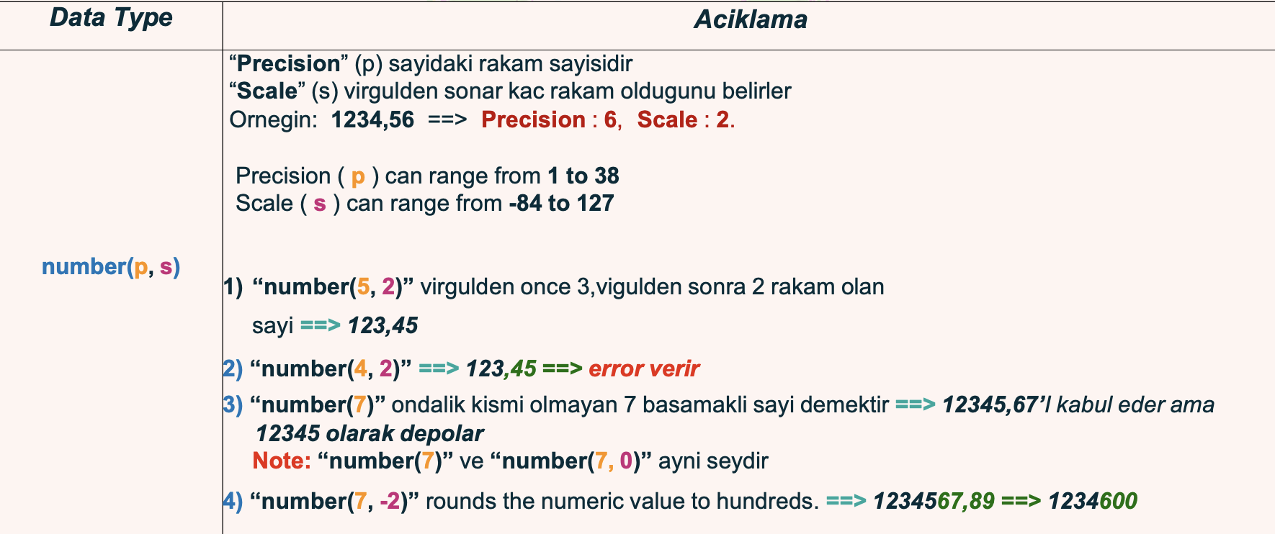
SQL Data Types (Numeric)

Slide 27
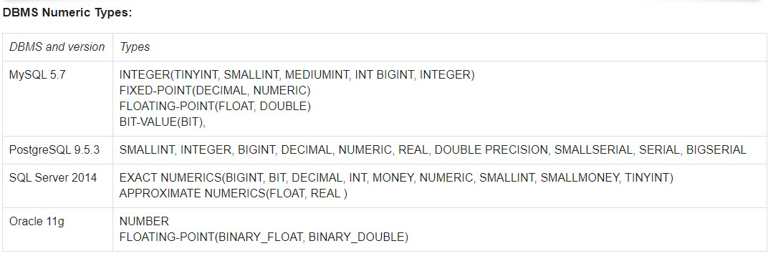
SQL Data Types (Numeric)

Slide 28
SQL Data Types (Date)
Data Type | Aciklama
DATE | “DATE” data tipi tarih ve zamani depolamak icin kullanilir. Saniyenin virgullu kismini da alir. “DATE” yil, ay, gun, saat, dakika, ve saniye icerir. Standart “Date Format” , “dd - MMM - yy”. Ornegin 13 - Apr - 20 Tarih formatini “ALTER SESSION SET NLS_DATE_FORMAT = “YYYY-MM-DD” kodu kullanilarak degistirilebilir. Koddan sonra tarih 2020 - 04 – 13 olur.

Slide 29
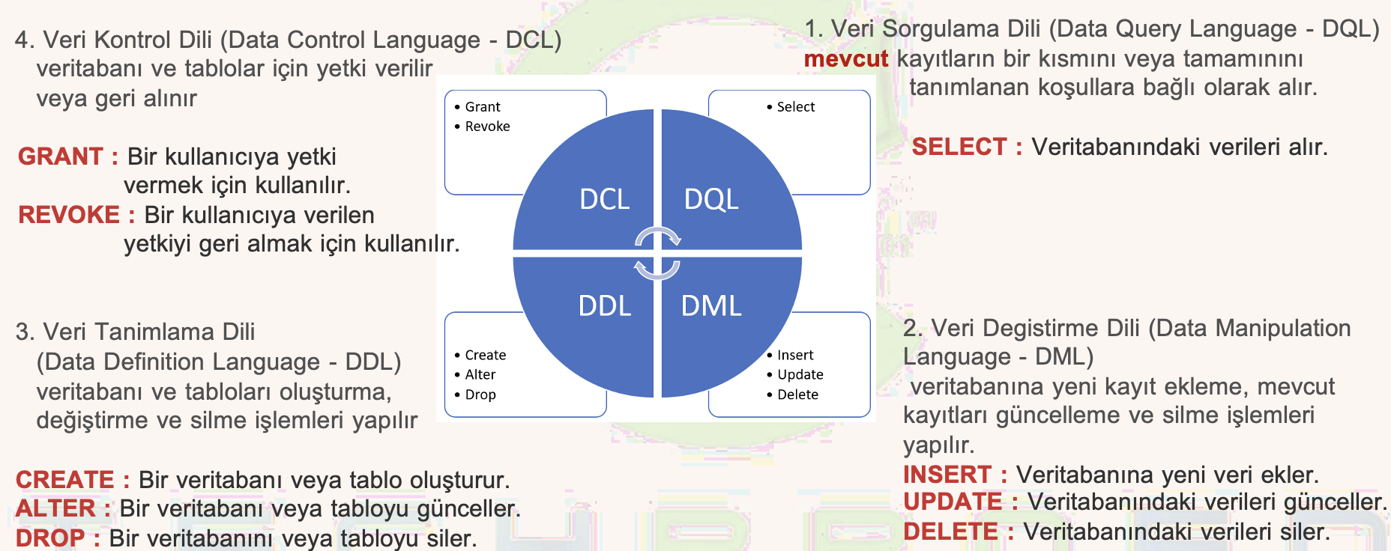
Summary

Slide 30


En Popüler RDBMS
SQL Server : Microsoft tarafından geliştirilmiştir.
Negatif: Lisans Ücreti – Kurumsal Kullanıcılar için binlerce dolar ödenmesi gereklidir.
Pozitif: Zengin bir user interface’ e sahip ve çok büyük dataların kullanılmasında sorunsuz calışır.
MySQL Server: Isvecli MySQL firmasi tarafindan gelistirildi. 2010’da Oracle satin aldi
Negatif: Eszamanli cok fazla islem girildiginde calismayi durdurabilir.
Pozitif: Acik kaynak. Online destek ve ucretsiz cok fazla dokuman var.

Slide 31


En Popüler RDBMS
PostgreSQL Server : Created by a computer science professor Michael Stonebraker.
Negatif: İleri seviye yönetimi diğerlerine göre zayıf.
Pozitif: Yeni nesil olarak ortaya cikti. Kisisellestirme mumkundur, zor gorevler icin ideal olabilir.
PL/SQL Oracle database sunuculari icinde depolanir
PL/SQL SQL komutlarini ozellikle karsilamak uzere dizayn edilmistir.
Pros: PL/SQL yuksek guvenlik seviyesi saglar ve Object-Oriented Programing’e uyumludur. Komplike ve yüksek miktarda veri içeren yapılar için en çok tercih edilen Relational DB‘ dir.

Slide 32


PostgreSQL Kurulum
Kurulum Linki
https://www.postgresql.org/download/

Slide 33
Veritabanı İşlemleri
-- 1- Yorum Satırı

Slide 34
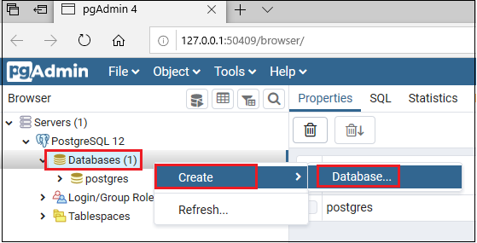
Veritabanı İşlemleri
-- 2- Database Oluşturma - DDL
CREATE DATABASE ms;
-- SQL komutlarında case sensitive yoktur ancak değer atamalarında vardır.

Slide 35
Veritabanı İşlemleri
-- 3- Database Silme – DDL
DROP DATABASE ms;
-- Silme işleminin yapılabilmesi için Database' den Disconnect yapılması gerekmektedir.

Slide 36
Veritabanı İşlemleri
-- 4- Tablo Oluşturma – DDL
CREATE TABLE students(
id CHAR(4),
name VARCHAR(50),
grade REAL,
register_date DATE
);
-- ; kullanmak zorunda değiliz. Birden fazla komutu çalıştırmak istediğinizde sorgunun bittiği
-- yeri belirtmek için kullanılır. Daha readable bir yapı kavuşturmak istediğiniz zamanda bunu kullanabilirsiniz.

Slide 37
Veritabanı İşlemleri
-- 5- Var olan bir tablodan yeni bir tablo oluşturma
CREATE TABLE grades as SELECT name, grade FROM students;
-- Sadece isim ve notları tutan bir tablo yapıldı.

Slide 38
Veritabanı İşlemleri
-- 6- Tablo içine veri ekleme – DML
INSERT INTO students VALUES ('1000','Mehmet', 92.8, '2021-01-01');
INSERT INTO students VALUES ('1001','Sungur', 81, '2022-10-08');
INSERT INTO students VALUES ('1002','Kerem', 100, now());
-- Komutları çok seçerekde Execute edebilirsiniz. Bunun için ; kullanılması gerekmektedir.

Slide 39
Veritabanı İşlemleri
-- 7- Tablonın bazı sütunlarına veri ekleme – DML
INSERT INTO students(name,grade) VALUES ('Aslı', 87);

Slide 40
Veritabanı İşlemleri
-- 8- Tablonun tüm kayıtlarını getirme
SELECT * FROM students;

Slide 41
Veritabanı İşlemleri
-- 9- Tablonun bazı kayıtlarını getirme
SELECT name,grade FROM students;

Slide 42

Veritabanı İşlemleri
/*-------- ÖDEV --------
1) Tablo Oluşturma
"tedarikciler" isminde bir tablo olusturun,
"tedarikci_id", "tedarikci_ismi", "tedarikci_adres"
ve "ulasim_tarihi" field'lari olsun.
2) Var olan tablodan yeni tablo olusturmak
"tedarikci_info" isminde bir tabloyu "tedarikciler" tablosundan olusturun.
Icinde "tedarikci_ismi", "ulasim_tarihi" field'lari olsun
3) Data ekleme
" ogretmenler" isminde tablo olusturun.
Icinde "kimlik_no", "isim", "brans" ve "cinsiyet" field'lari olsun.
"ogretmenler" tablosuna bilgileri asagidaki gibi olan kisileri ekleyin.
kimlik_no: 234431223, isim: Nana TechWorld, brans : DevOps, cinsiyet: kadin.
kimlik_no: 234431224, isim: Mehmet Ince, brans : Security, cinsiyet: erkek.
4) Bazı fieldları olan kayıt ekleme
"ogretmenler" tablosuna bilgileri asagidaki gibi olan bir kisi ekleyin.
kimlik_no: 567597624, isim: Stephane Maarek
*/

Slide 43
146 - 149
SQL
25.07.2023
SQL - 2
ZOOM GİRİŞLERİNİZİ LÜTFEN LMS SİSTEMİ ÜZERİNDEN YAPINIZ
Caption

Slide 44
PostgreSQL
2. Ders 25.07.2023
B149 AWS & DevOps B146 Cyber Security

Slide 45
Bugün ne yapıyoruz?
CONSTRAINT

Slide 46
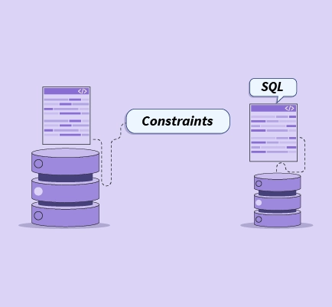
Constraint
UNIQUE: Bir sütundaki tüm değerlerin Benzersiz/Tekrarsız yani tek olmasını sağlar.
NOT NULL: Bir sütunun NULL içermemesini sağlar. NOT NULL kısıtlaması için constraint ismi tanımlanmaz. Bu kısıtlama veri türünden hemen sonra yerleştirilir.
PRIMARY KEY: Bir sütunun NULL içermemesini ve sütundaki verilerin BENZERSİZ olmasını sağlar. (NOT NULL e UNIQUE)
FOREIGN KEY: Başka bir tablodaki Primary Key’ i referans göstermek için kullanılır. Böylelikle, tablolar arasında ilişki kurulmuş olur.
CHECK: Bir sütuna yerleştirilebilecek değer aralığını sınırlamak için kullanılır.

Slide 47
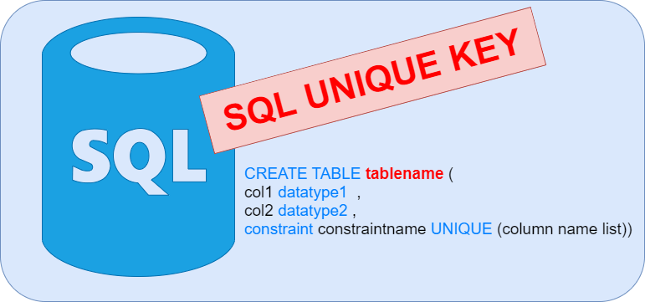
UNIQUE
Bir sütunun «tekrarsız» yapmak için, sütunun Data Type’ dan sonra «UNIQUE» yazılır.
CREATE TABLE developers(
id SERIAL,
name VARCHAR(50),
email VARCHAR(50) UNIQUE,
salary REAL,
prog_lang VARCHAR(20)
);

Slide 48
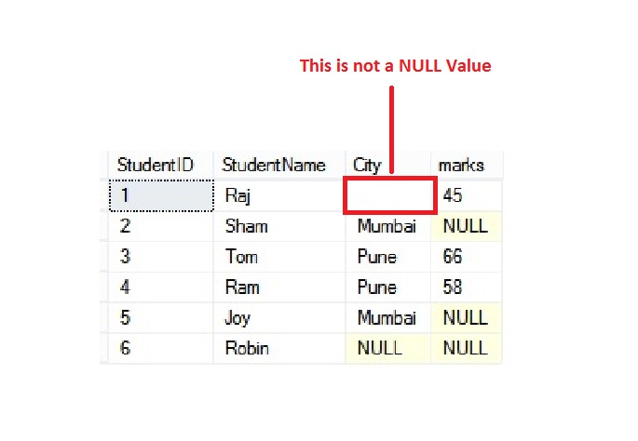
NOT NULL
Bir sütunun «boş bırakmamak» için, sütunun Data Type’ dan sonra «NOT NULL» yazılır.
Önemli Not: Sütun değerinin ’’ (empty) ile NULL olması aynı şey değildir.
CREATE TABLE developers(
id SERIAL,
name VARCHAR(50) NOT NULL,
email VARCHAR(50),
salary REAL,
prog_lang VARCHAR(20)
);

Slide 49
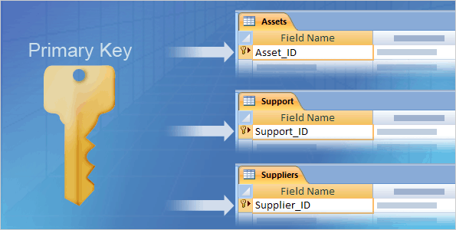
PRIMARY KEY
Bir veri tablosunuda yer alan her satır için bir vekil / tanımlayıcı görevi görür. «NOT NULL» ve «UNIQUE» olur. Sütunun Data Type’ dan sonra «PRIMARY KEY» yazılır.
CREATE TABLE devops(
id INT PRIMARY KEY,
name VARCHAR(50),
email VARCHAR(50),
salary REAL,
prog_lang VARCHAR(20)
);

Slide 50
Primary Key
Primary Key değeri boş geçilemez ve NULL değer alamaz.
Relational veri tabanlarında (relational database management system) mutlaka birincil anahtar olmalıdır.
Not : Bir Tabloda en fazla 1 tane primary Key olabilir.
Not : Primary Key benzersiz (Unique) olmalidir ama her unique data Primary Key değildir
Not : Primary key her turlu datayi icerebilir. Sayi, String.
Not : Her tabloda Primary Key olmasi zorunlu değildir.

Slide 51
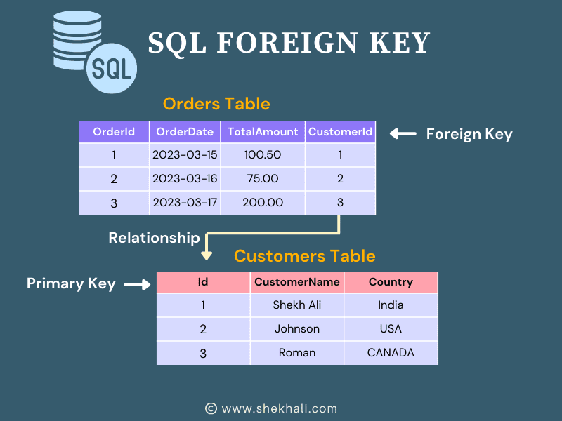
FOREIGN KEY
Bir veri tablosunuda yer alan her satır için bir vekil / tanımlayıcı görevi görür. «NOT NULL» ve «UNIQUE» olur. Sütunun Data Type’ dan sonra «PRIMARY KEY» yazılır.
Not1: «Parent Table»’ da olmayan bir id’ ye sahip datayı «Child Table»’ a ekleyemezsiniz.
Not2: «Child Table» silmeden «Parent Table» silemezsiniz. Önce «Child Table» silinir, sonra «Parent Table» silinir.
CREATE TABLE devops(
id INT PRIMARY KEY,
name VARCHAR(50),
email VARCHAR(50),
salary REAL,
prog_lang VARCHAR(20)
);

Slide 52
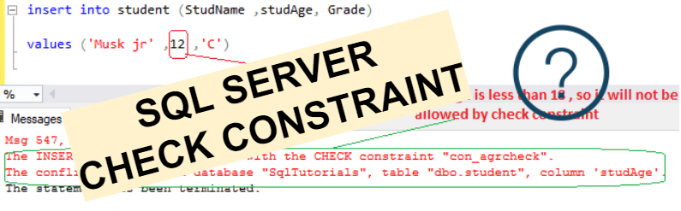
CHECK
Bir sütunun değerlerini kontrol etmek için, sütunun Data Type’ dan sonra «CHECK» yazılır.
CREATE TABLE developers(
id SERIAL,
name VARCHAR(50) CHECK(name <> ''),
email VARCHAR(50),
salary REAL,
prog_lang VARCHAR(20)
);

Slide 53
146 - 149
SQL
26.07.2023
SQL - 3
ZOOM GİRİŞLERİNİZİ LÜTFEN LMS SİSTEMİ ÜZERİNDEN YAPINIZ
Caption

Slide 54
PostgreSQL
3. Ders 26.07.2023
B149 AWS & DevOps B146 Cyber Security

Slide 55
Bugün ne yapıyoruz?
WHERE

Slide 56

WHERE
Bir tabloda sorgulamak istenilen verileri filtrelemek için kullanılır.
SELECT * FROM students;
students tablosundaki tüm dataları getirir.
SELECT * FROM students WHERE yazili_not > 80;
students tablosundaki yazili_notu 80’ den büyük olan kayıtları getirir.

Slide 57
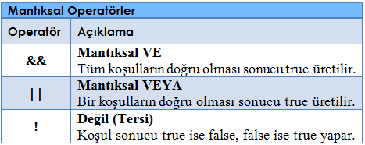
WHERE Mantıksal Operatörler
= ==> Equal to sign
> ==> Greater than sign
< ==> Less than sign
>= ==> Greater than or equal to sign
<= ==> Less than or equal to sign
< > ==> Not Equal to sign
AND ==> And operator
OR ==> Or operator

Slide 58
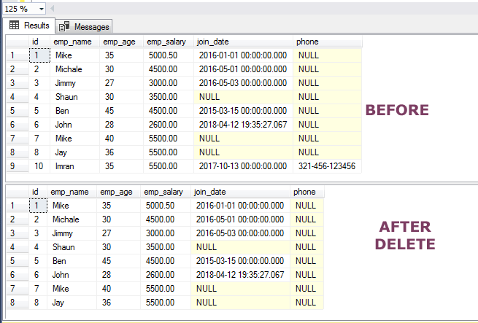
DELETE WHERE
DELETE FROM ogrenciler
Tablodaki tüm dataları siler, fakat tabloyu silmez.
“DELETE FROM ogrenciler”
Kullanım sonucunda boş bir tablo kalır.
DELETE FROM ogrenciler WHERE isim = ‘Ali Can’
isim olarak Ali Can girilen kaydı (record) siler.
DELETE FROM ogrenciler WHERE yazili_notu = 85
not olarak 85 girilen kaydı (record) siler.
DELETE FROM ogrenciler WHERE isim = ‘Ali Can’ OR veli_isim=‘Ayse’
isim olarak Ali Can veya veli_isim olarak Ayse girilen kaydı (record) siler.

Slide 59

TRUNCATE
“Truncate” kodu kullanilarak bir tablodaki kayitlar silinirse datalarin geri getirilme ihtimali olmaz
“Truncate” kodu geri getirilmesini (rolling back) istemeyeceginiz tablolari silmek icin kullanilir.
TRUNCATE TABLE customers; DELETE FROM customers;
INTERVIEW QUESTION :
TRUNCATE, DELETE FROM VE DROP arasindaki fark nedir ?
DELETE FROM ile sildigimiz kayitlari geri getirebiliriz ama TRUNCATE ile silinen kayitlar geri getirilemez.

Slide 60
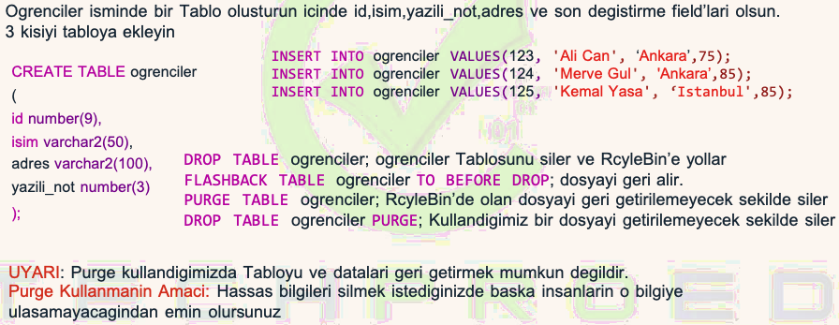
DROP

Slide 61
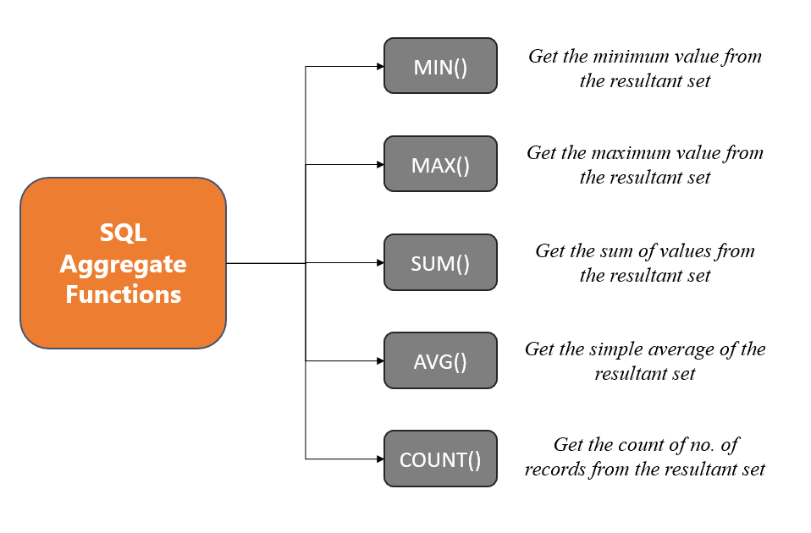
AGGREGATE
Birden çok değer üzerinde bir hesaplama gerçekleştirmek ve hesaplama sonucunda tek bir değer döndürmek için kullanılır.
SQL; avg, count, sum, min, max vb. Içeren birçok toplama işlevi sağlar.

Slide 62
146 - 149
SQL
27.07.2023
SQL - 4
ZOOM GİRİŞLERİNİZİ LÜTFEN LMS SİSTEMİ ÜZERİNDEN YAPINIZ
Caption

Slide 63
PostgreSQL
4. Ders 27.07.2023
B149 AWS & DevOps B146 Cyber Security

Slide 64
Bugün ne yapıyoruz?
SUBQUERIES

Slide 65
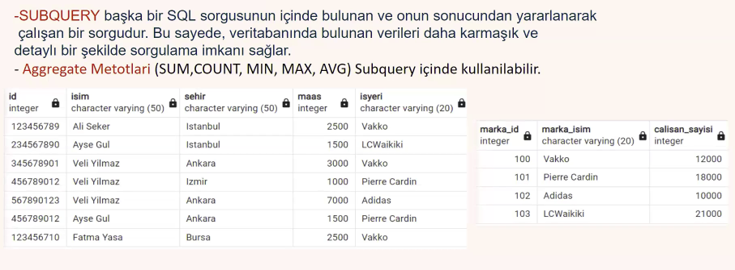
SUBQUERIES

Slide 66
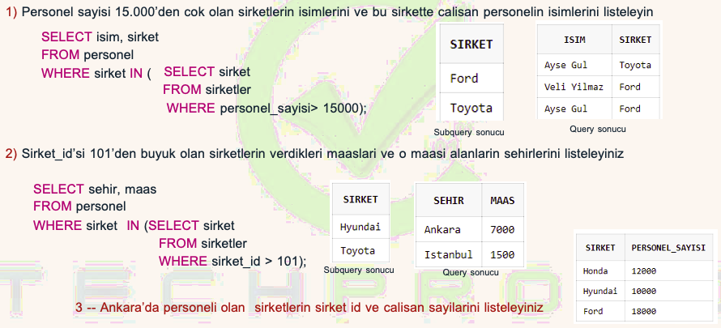
SUBQUERIES

Slide 67
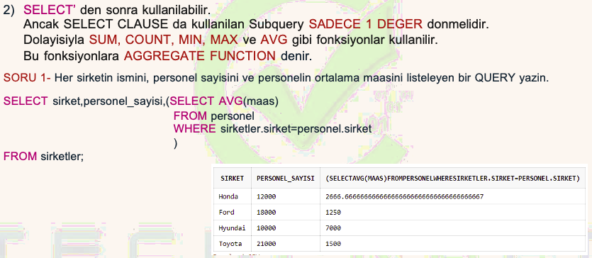
SUBQUERIES

Slide 68
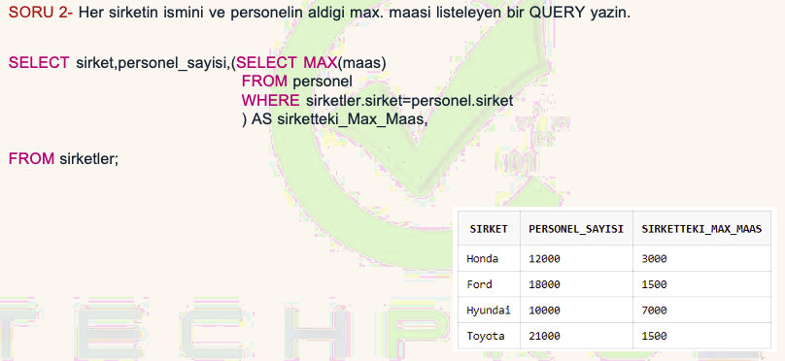
SUBQUERIES

Slide 69
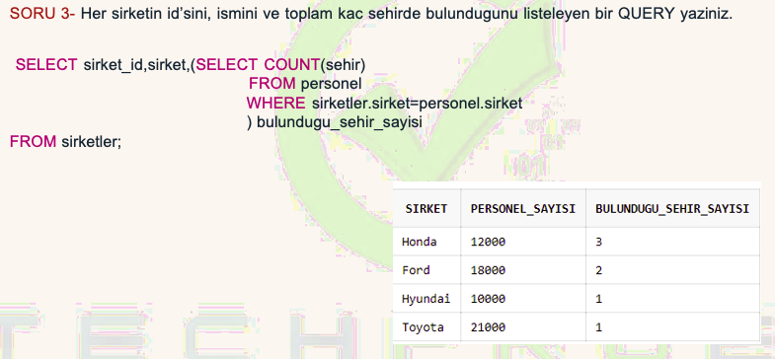
SUBQUERIES

Slide 70
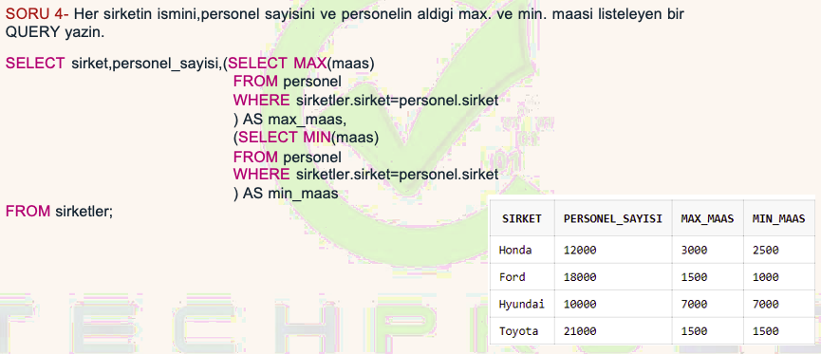
SUBQUERIES

Slide 71
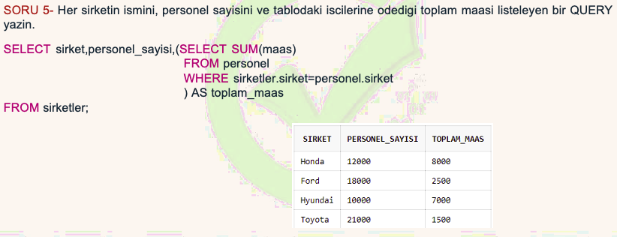
SUBQUERIES

Slide 72
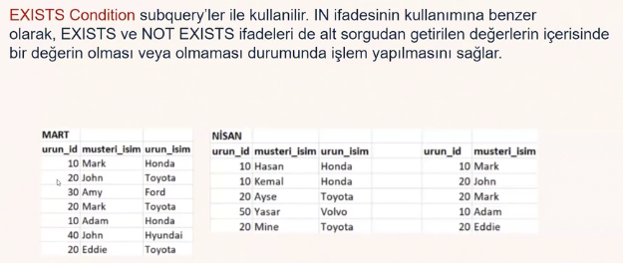
EXISTS

Slide 73
146 - 149
SQL
28.07.2023
SQL - 5
ZOOM GİRİŞLERİNİZİ LÜTFEN LMS SİSTEMİ ÜZERİNDEN YAPINIZ
Caption

Slide 74
PostgreSQL
5. Ders 28.07.2023
B149 AWS & DevOps B146 Cyber Security

Slide 75
Bugün ne yapıyoruz?
SUBQUERIES

Slide 76
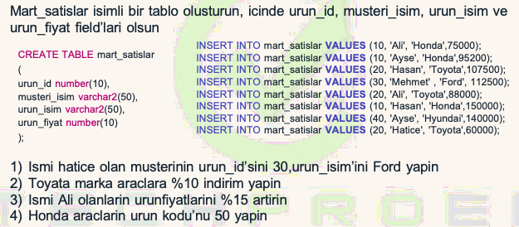
UPDATE

Slide 77
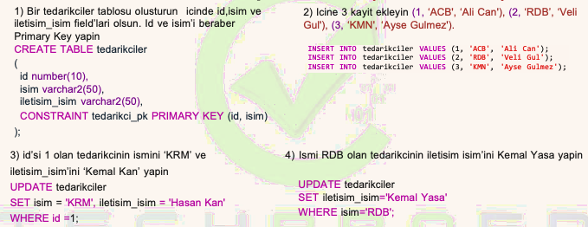
UPDATE

Slide 78
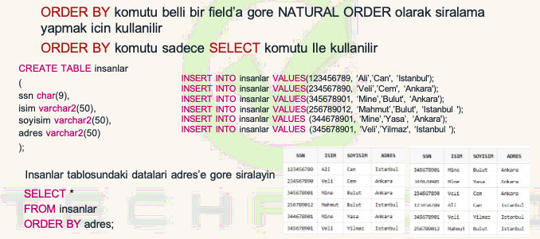
ORDER BY

Slide 79
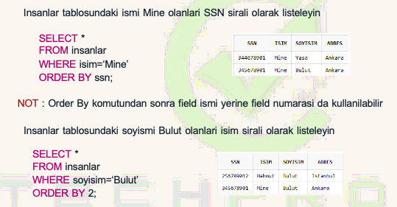
ORDER BY

Slide 80
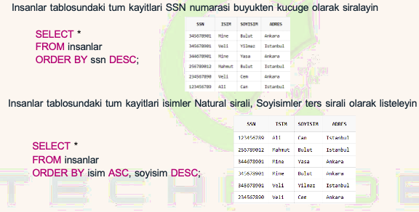
ORDER BY

Slide 81
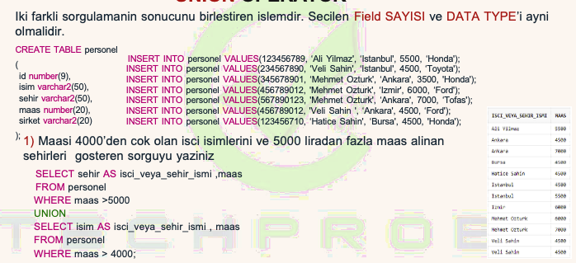
UNION

Slide 82

UNION

Slide 83

UNION

Slide 84

LIKE

Slide 85

NOT LIKE

